Slide 1
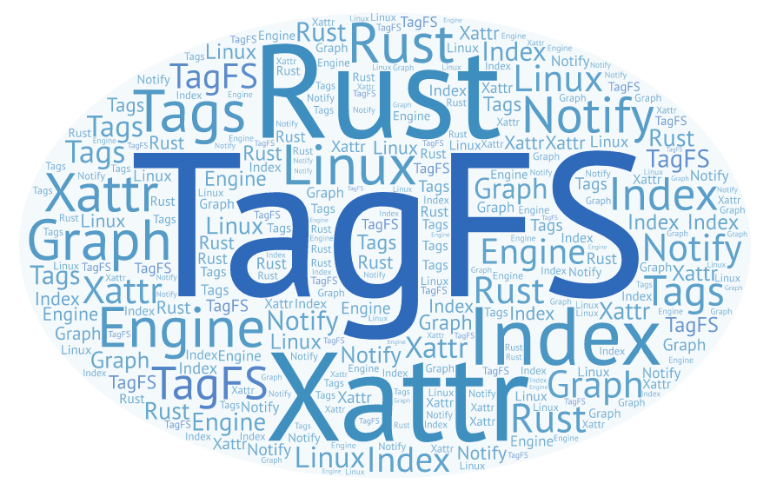

TagFS - Système d’étiquetage des fichiers avec Rust
2018
Travail de diplôme réalisé par: Steven Liatti
Professeur HES responsable: Florent Glück

Slide 2


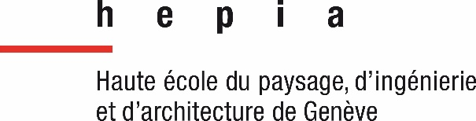

Slide 3
Problématique:
Nombre de fichiers énorme.
Difficulté à retrouver des fichiers
Système de tags de fichiers et répertoires → possibilité de recherche par tags.
Objectifs:
Étudier et s'approprier le langage Rust.
Répertorier les applications existantes permettant d'étiqueter les fichiers.
Étudier les XATTR lors des manipulation courantes sur les fichiers.
Explorer les méthodes de surveillance du système de fichiers.
Analyser les moyens d'indexer une arborescence de fichiers.
Concevoir et implémenter un système performant.
Mesurer les performances de ce système.

Slide 4
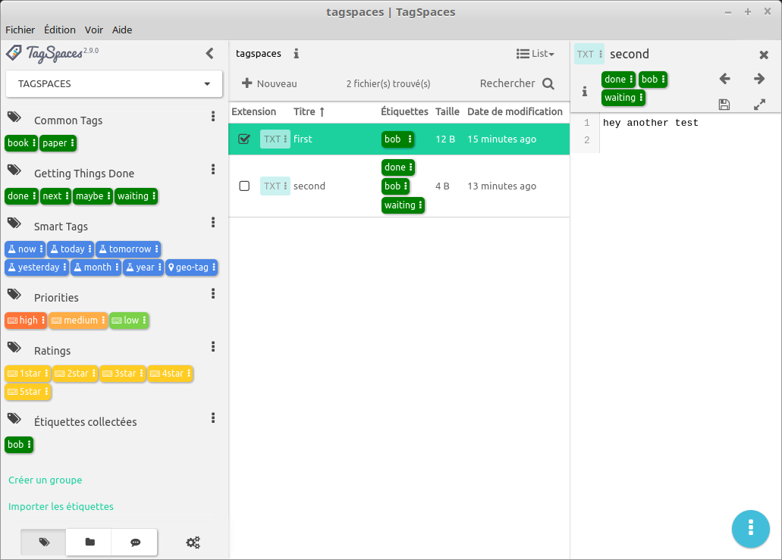
Solutions existantes 1
TMSU : CLI, rapide et simple.
Tagsistant :
TagSpaces
Points positifs | Points négatifs
Open source | Dépendance à FUSE
Performantes | Dépendance à une BDD externe
Facile à prendre en main | Modifications des fichiers par les applications (Tagsistant et TagSpaces)

Slide 5
Solutions existantes 2
Windows → Pas de système répondant aux besoins.
macOS :
  Système de tags intégré à l’explorateur de fichiers.
  Stocke les tags dans les attributs des fichiers.
  Performant.
  Pas open source.
  Seulement pour macOS.
  Non écrit en Rust.

Slide 6
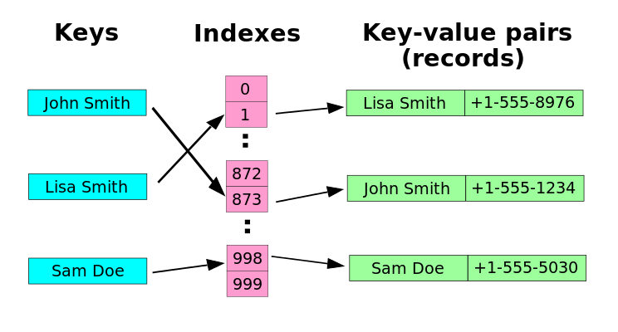
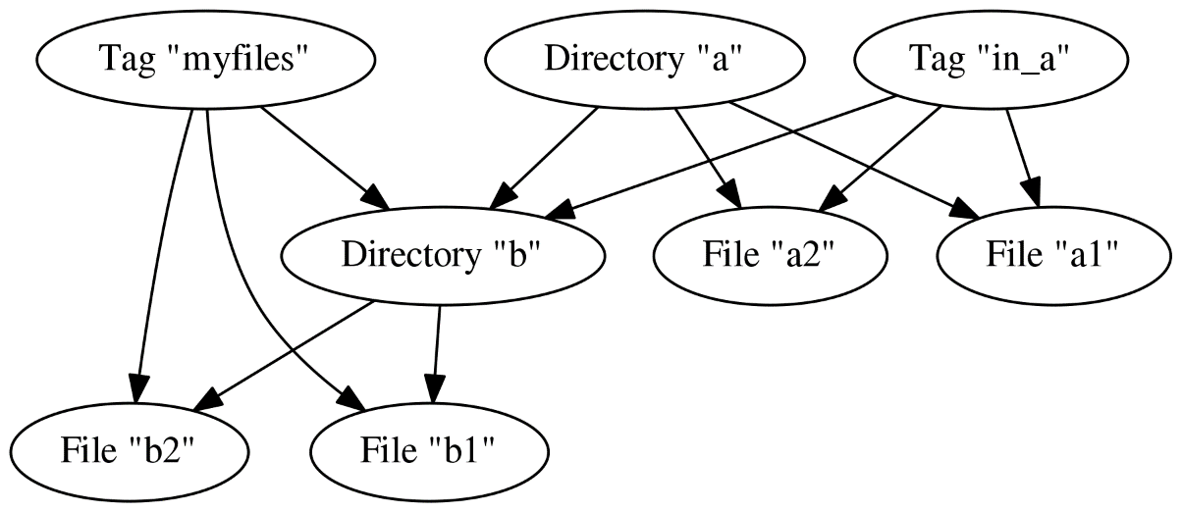
Conception 1
Gestion des tags :
  Stockage des tags dans les attributs étendus (XATTR).
Indexation des fichiers et des tags :

Slide 7
Conception 2
Surveillance du système de fichiers :
  Mise à jour du graphe lors des événements suivants :
    Changement sur les tags
    Création de fichiers/répertoires
    Suppression de fichiers/répertoires
    Déplacement/renommage de fichiers/répertoires
  Pattern Producer-consumer
Requêtes de tags et fichiers :
  Lister les fichiers et répertoires associés à des tags (expression logique).
  Lister les tags existants.
  Renommer un tag.

Slide 8
Rust 1
Langage moderne, performant, fiable, compilé, et fortement typé.
Disponible sur Linux, Windows et macOS.
Cargo : système de compilation et d’exécution et gestionnaire de paquets intégré à Rust.
Structures, énumérations et pattern matching, collections.
enum Direction { North, South, East, West }
fn print_direction(direction : Direction) {
match direction {
Direction::North => println!("Go North"),
Direction::South => println!("Go South"),
_ => println!("Go East or West") // clause par défaut
}
}

Slide 9
Rust 2
Spécificités du langage : Ownership et Borrowing
// Ici pas de problèmes, a et b sont de type primitif i32, de
// taille fixe et connue, la valeur de a est copiée dans b.
let a = 10;
let b = a;
let mut my_vec = vec![3, 2, 1];
let other_vec = my_vec;
my_vec.push(42); // Erreur, la valeur a été déplacée (move)
fn main() {
let mut my_vec = vec![3, 2, 1];
ref_immutable(&my_vec);
ref_mutable(&mut my_vec);
}
fn ref_immutable(v : &Vec<i32>) {
println!("My super vector : {:?}", v);
}
fn ref_mutable(v : &mut Vec<i32>) { v.push(42); }

Slide 10
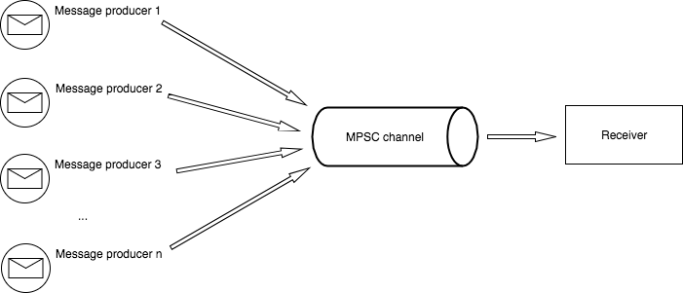
Rust 3
enum Result<T, E> { Ok(T), Err(E), }
fn process(value : Result<u32, std::io::Error>) {
match value {
Ok(data) => println!("u32 value : {}", data),
Err(error) => println!("Error : {}", error)
}
}
Gestion des erreurs : pas de NULL, enum Result.
Tests
Concurrence et Threads
Unsafe Rust
#[cfg(test)]
mod tests {
#[test]
fn it_works() {
assert_eq!(2 + 2, 4);
}
}

Slide 11
Attributs étendus (XATTR)
Métadonnées sous forme de paire espace.nom:valeur.
Nom = chaine de caractères, valeur = chaine de caractères ou données binaires.
Existent sous ext2-3-4, XFS, Btrfs, UFS1-2, NTFS, HFS+, ZFS.

Slide 12
Inotify
API de notifications d’événements sur le système de fichiers.
Trois appels système : initialisation, ajout de surveillance sur un chemin de fichiers donné et suppression de cette surveillance.
Lecture d’un événement avec read().

Slide 13
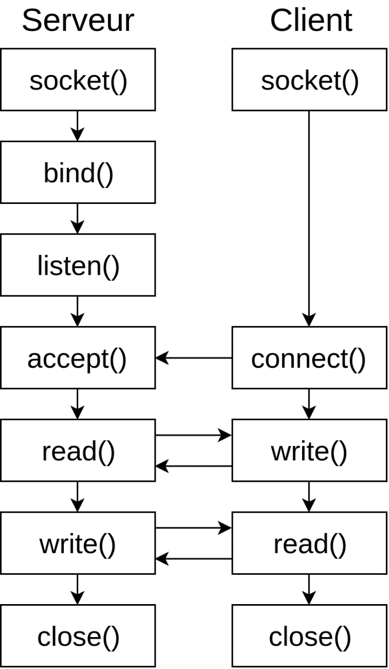
Sockets

Slide 14
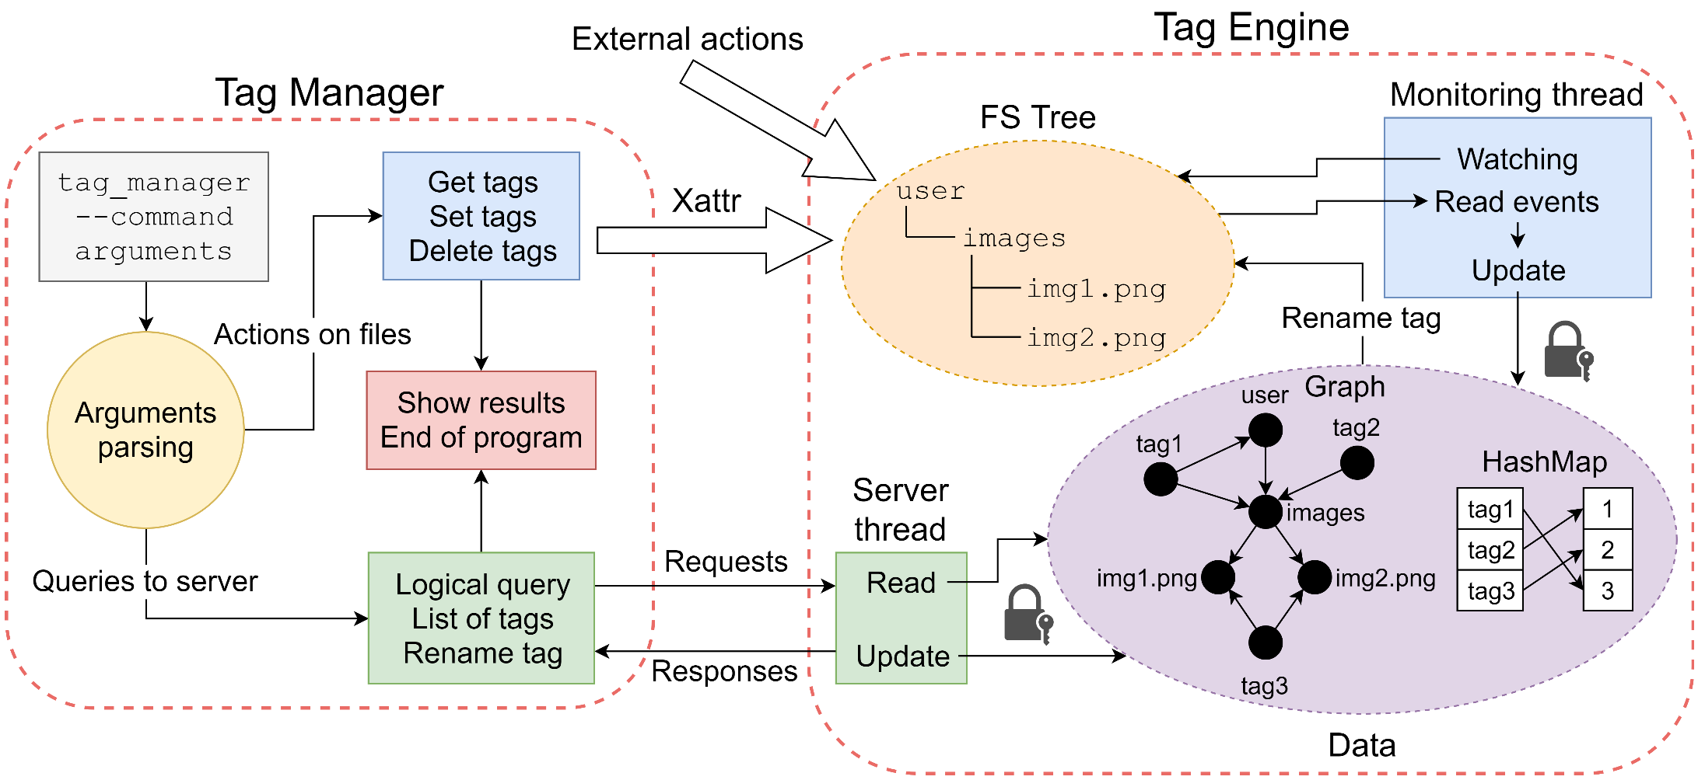
Réalisation – TagFS

Slide 15
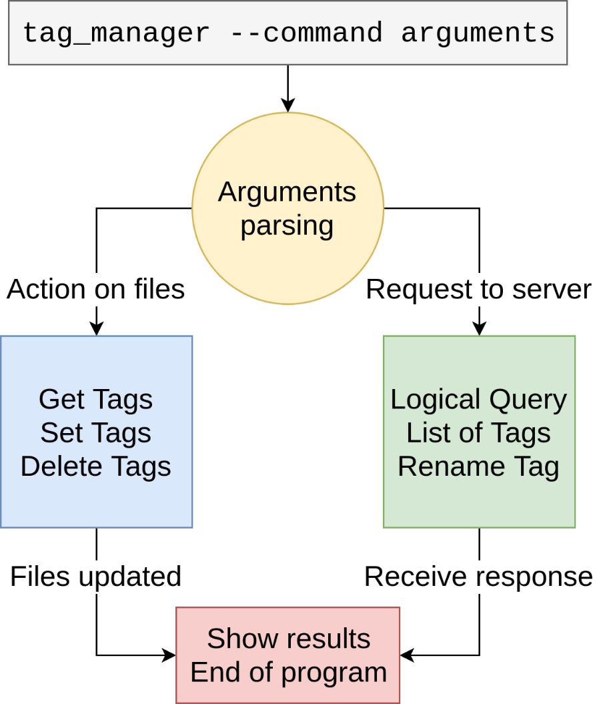
Réalisation – Tag Manager 1
CLI
Gestion des tags
Requêtes sur les tags et fichiers
Manipule les XATTR des fichiers
Programme « client »

Slide 16
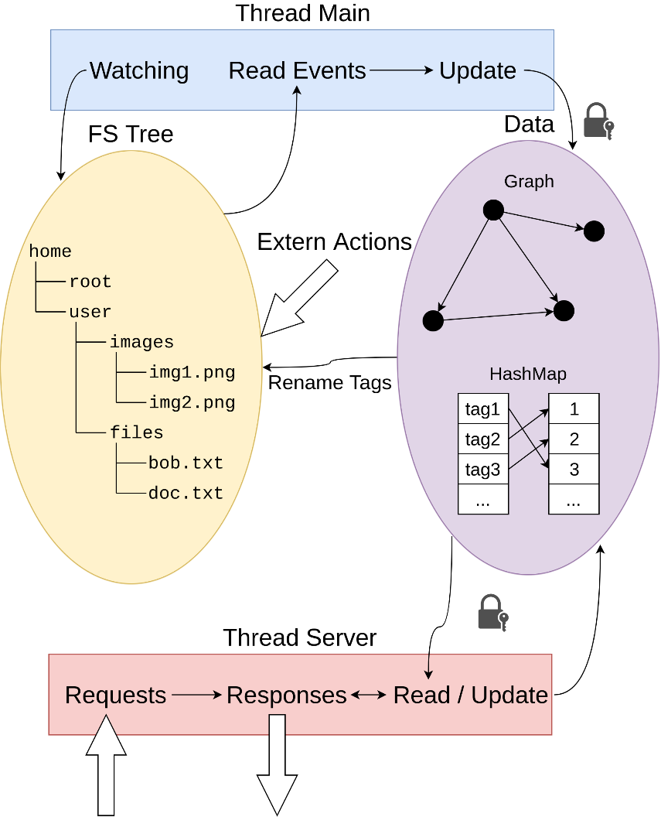
Réalisation – Tag Engine 1
Surveille l’arborescence des fichiers.
Écoute sur une socket les requêtes provenant de Tag Manager.
Maintient la relation entre tags, fichiers et répertoires à l’aide d’un graphe orienté et d’une hashmap.
Les changements sur le FS sont répercutés sur le graphe.
Multithread

Slide 17
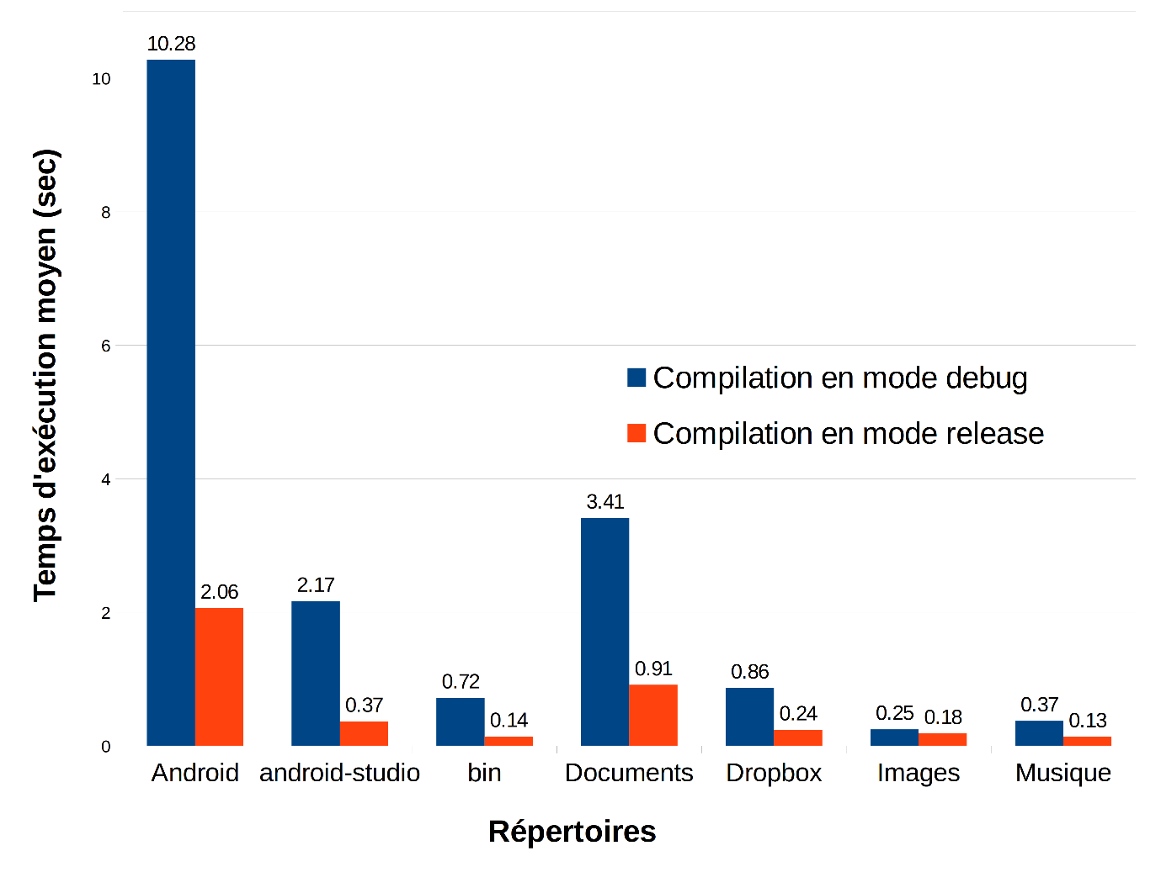
Mesures de performances
Répertoire | Nombre de répertoires | Nombre de fichiers
Android | 15’172 | 112’046
android-studio | 3’331 | 13’287
bin | 553 | 9’306
Documents | 15’442 | 64’486
Dropbox | 2’377 | 8’659
Images | 5 | 863
Musique | 135 | 1’352

Slide 18
Rust vs C
Avantages par rapport à C | Inconvénients par rapport à C
Garanties sécurité mémoire | Courbe d’apprentissage plus longue
Détection des erreurs à la compilation | Contraintes du langage parfois handicapantes
Compilateur verbeux | Moins répandu
Performances égales ou très proches | Manque de soutien global
Gestion des erreurs
Absence de NULL
Cargo et Crates.io
Librairie standard
Généricité

Slide 19
Conclusion

Slide 20
Références

